Slide 1
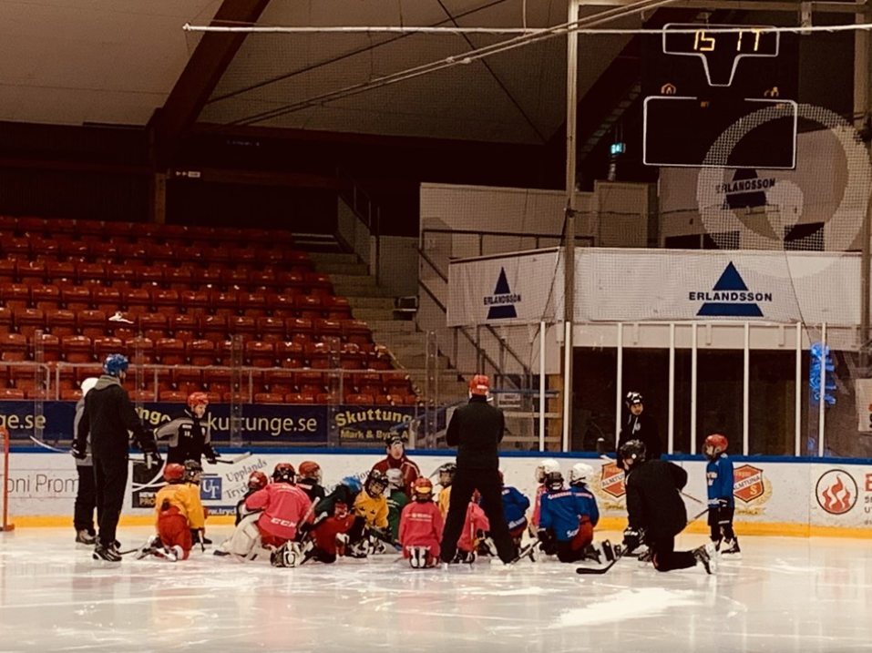
AIS TEAM 13
Föräldramöte 2021-03-16

Slide 2
Dagordning
Intro och välkommen
Roller inom truppen
AIS T13 Värdegrund
Träningar och Rutiner
Truppen och laget.se
Ekonomi
Vår tränare och lagledare berättar
Försäljning
Frågor och svar

Slide 3
Roller och Ledare
Huvudtränare: Daniel Gillberg
Assisterande tränare: Mattias Strandin, Ida Holm, Rickard Moren, Jonas Rosengren, Dale Botman, Johan Granat, Marcus Åkerholm, Robert Andersson, Tobias Berlin
Materialförvaltare: Charlie Sjödin, Nils Breitholt
Ekonomiansvarig: Tim Conze (+IM/laget.se) och Ingela Sundelin
Team Leader: Alexander Gelis
Almtuna Ungdomshockey: Kristina Eklund
Försäljningsansvarig: Emelie Ericsson
Framtida roller:
Kiosk Fördelning: 2021-2022 Ingela Sundelin
Domaransvarig: 2021-2022
Cup ansvarig: 2021-2022
Målvaktstränare: 2021-2022 Rickard Isaksson

Slide 4
Värdegrund AIST13
Respekterar alla och är en god kamrat.
Pratar inte illa om lagkamrater, motståndare, domare, klasskamrater eller andra utan fokuserar på sin egen roll och bidrag till laget, Almtuna och familjen. Både i och utanför ishallen.
Stöttar och lyfter lagkamraterna genom positiv feedback, snälla ord.
Håller god ordning och reda samt vårdar språket.
Backen/Trunken samt hänger upp kläder på krokarna i omklädningsrummet.
Det är inte tufft att använda fula ord.
Är ansvarstagande och ser alltid till att det är städat i omklädningsrum.
Hjälper till att packa i/ur hemma innan/efter träning och match.
Tar undan sitt och ev kvarglömt skräp innan man lämnar omklädningsrummet.

Slide 5
Värdegrund AISP13
Hälsar alltid på den du möter i ishallen.
Håller upp dörren, säger hej och bjuder in alla att få vara med att leka eller stå på läktaren.
Håller tider och är ett föredöme i skolan och på fritiden.
Tiderna kan vara svåra om det är mamma, pappa eller annan vuxen som är sen
Speciellt tänker vi på hur vi beter oss när vi bär Almtunas emblem och kläder.
Är fokuserad på träningar, genomgångar och matcher.
Tyst, lyssnar, står nära den som pratar, släpper ev puck vid signal och samlas snabbt.
Skjuter aldrig pucken mot sina medspelare. Titta upp innan skott.
Peppar sina medspelare.
Följer regler och förordar rent spel.
Inga höga klubbor, fula slag, inte ligga ned på isen utan stå upp eller sitta på knä.
Klubban använder man till att föra pucken med.
Är en god vinnare och en god förlorare.
Är man inte alltid en vinnare om man gjort sitt bästa och kämpat hårt som individ och lag?

Slide 6
Värdegrund ALMTUNA IS
VÄRDEGRUND från ALMTUNA
Vi är en klubb som vill skapa HARMONI, detta skapar vi genom att personal, ledare, föräldrar och spelare förhåller sig till vår Värdegrund
HÄNSYN, för din omgivning, vårdat språk och lyssna på varandra.
ANSVAR, för ditt beteende.
RESPEKT, för regler, överenskommelser, andra som dem är och deras åsikter.
MÅL, fokusera på klubbens, lagets och individens uppsatta mål.
OMTANKE, verkligen bry oss om varandra, stötta andra och var en god vän.
NEJ, till mobbing, doping, övergrepp och våld.
INTERNET, hantera sociala medier på ett sätt så som du själv vill bli bemött och behandlad med.

Slide 7
Träningar och rutiner
Träningarna är oftast fredagar och söndagar
Att tänka på (utrustning / skridskoslip (10-15 timme per) / covid / ombyte / vatten / märkning namn)
Delad istid
Blå puck används
Finns det planerade matcher
Träningsmatcher
Tips Tricks utrustning (färger inköp etc)
Säsongen slutar den 11 April 2021
Påsklov extra tid? Informeras genom laget.se

Slide 8
Truppen
32 st registerade i team 13
Aaron Hadrati Alexander Rosengren Alfons Wettervik Aron Thor Orebrand Axel Gelis Bruno Sundelin Edvard Butler Emil Grandin Bangoura Emilio Gillberg Gusts Petersons Hampus Morén Hanna Kurzawska Hjalmar Strandin Hugo Granlund Jack Breitholtz Kaela Gumucio Lamiah-Taliah Padovic Liam Granat Lucas Roslund Marcus Våhlin Marwin Andersson Max Åman Melvin Synneborn Milian Berlin Mohammad Kholukhoev Oscar Jonsson Philipp Conze Sigge Isaksson Taha Abroshan Timothy Yang Trent Botman Vilmer Åkerholm
Kompis kort (Daniel G delar)

Slide 9
Ekonomi - Ekonomisk sammanställning AIS Team
Kassa
Intäkter
Kioskarbete vid A-lags matcher 2021-2022
Utgifter
Från HT 2021: 4500 kr hyra för container/kvartal
Anmälningsavgift kupper (Covid?)
Begagnad skridskoslip
Aktiviteter
Kupongböcker
Lotteriförsäljning
Egna säljprojekt
Ideer?
Glöm inte att betala medlemsavgiften + hockeyskolan

Slide 10
Vår tränare/lagledare berättar framåt...
Träningsupplägg
Planera för nästa säsong
Träningsupplägg innan träningen
Fokus på skridskoåkning
Utbildning via Svenska Ishockeyförbundet
Att vara en god lagkamrat
Matcher nästa år?
Nivå indelning kan komma HT 2021
Nivåanpassning behöver vara dynamisk, i form utav att tränarna provar och testar varierat i träning och match. I en utveckling behöver spelare lära sig att träna tillsammans oavsett utvecklingsnivå, vilket är ett viktigt inslag mot framtiden och ibland givetvis nivåindelat. Syftet är att erbjuda ha en verksamhet som har en målsättning att dels behålla spelare men även utveckla spelare.

Slide 11
Materialförvaltare: Charlie Sjödin, Nils Breitholt berättar
Vi måste börjar kolla träningströjor (Team 11 kanske?)
AIST13 ärvar T12 matchtröjor (Hösten 2021)
Puckar HT 2021
Målvaktsutrustning (när? Hur? låna?)
Inga containers än (hemma hos någon? Eller Almtuna kan lösa det?)
Koner, övriga…
Team kläder (sponsors)? Beställa Augusti?
Lagfoto Team 13 Slutet av Augusti
Tipsa om sponsorer till Emelie eller lagledare
Minst 5000 sek per namn

Slide 12
Försäljning
Klubrabbaten delas ut 56 st.
Betalning via XXX
Info skickas ut laget.se
Sponsors - koner - puckar?
Sponsor ideer

Slide 13
Frågor och Svar
Flyer för kompisar (Dale)
Om vi kan få några matches under Hockey säsongen (skicka till Kristina)
Robert (boka) kolla

